Slide 1
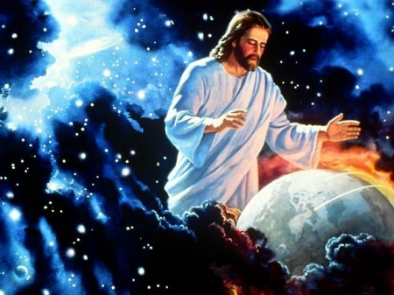


La Fe DE Jesús

Slide 2

☺ Menú De Preguntas ☺
1
3
5
7
2
4
6
8
10
12
14
9
11
13
15
17
19
21
16
18
20

Slide 3

Autor de la fe de Jesús
R=Carlos Aeshlimann H.

Slide 4
¿Como nos considera dios?
Lección I
3:1 Mirad cuál amor nos ha dado el Padre, para que seamos llamados hijos de Dios; por esto el mundo no nos conoce, porque no le conoció a él.
3:2 Amados, ahora somos hijos de Dios, y aún no se ha manifestado lo que hemos de ser; pero sabemos que cuando él se manifieste, seremos semejantes a él, porque le veremos tal como él es.
1 juan 3:1 - 2

Slide 5
Que dice san Juan 4:8
R:El que no ama no conoce a Dios porque Dios es amor.

Slide 6
NUMERO DE LA LECCIÓN LO QUE LA BIBLIA ENSEÑA ACERCA DE LA VENIDA DE CRISTO
R=5

Slide 7
MENCIONA DOS VERSÍCULOS ACERCA DE LA LECCIÓN NUMERO 11
R= ÉXODO 20:8-11 GÉNESIS 2:1-3

Slide 8
A QUIÉN PERTENECE EL UNIVERSO SEGÚN SALMO 24:1
R=DE Jehová

Slide 9
CUÁL ES EL TITULO DE LA LECCIÓN # 20
r= dios NOS LLAMA

Slide 10
ILUSTRACIÓN QUE CONTIENE LA FE DE JESÚS EN LA LECCIÓN LO QUE LA BIBLIA ENSEÑA ACERCA DE LAS SEÑALES DE LA VENIDA DE CRISTO
r=EL PADRE DE FAMILIA

Slide 11
‘¿QUÉ ES LA FE SEGÚN HEBREOS 11: 1,6?
r=LA ESPERA DE LO QUE NO SE VE

Slide 12
¿Qué promesa hace Dios a quien es fiel?
R=Nos apacentara en la verdad, nos concederá las peticiones de nuestro corazón
Salmo 37: 3, 4, 25

Slide 13
Número de la lección donde se encuentra “como considera Dios el cuerpo humano”
R=Lección 16 lo que la biblia enseña acerca de las normas cristianas

Slide 14
¿Cuándo comienza el sábado?
R= A los nueve días del mes en la tarde, De tarde a tarde
Levítico 23:32

Slide 15
La pregunta “¿Cómo debe ser nuestro arreglo personal? Pertenece a la lección 19 lo que la biblia enseña acera de la vida cristiana?”
R= No, pertenece a la 16 lo que la biblia acerca de las normas cristianas

Slide 16
¿Qué se puede hacer en sábado?
R=Es lícito hacer el bien en día de reposo
Mateo 12:12

Slide 17
Lo que la biblia enseña acerca de la vida cristiana es la lección 19?
R= VERDADERO

Slide 18
¿Cómo compara Jesús la muerte?
R=Al sueño /descanso del cuerpo
Juan 11:11-13

Slide 19
¿En qué momento recibiremos la inmortalidad?
R=En un abrir y cerrar de ojos, al final de la trompeta
1 corintios 15:52-53

Slide 20
¿Cuál es la triple misión de la iglesia?
R=Enseñando, predicando, sanando
Mateo 4:23

Slide 21
¿Cuáles son las características de la verdadera iglesia?
R=Los que guardan los mandamientos de Dios y tienen el testimonio de Jesucristo
Apocalipsis 12:17

Slide 22
La pregunta “¿Qué paso es indispensable para la salvación?” pertenece a la lección 20 Dios nos llama
R= VERDADERO

Slide 23
La pregunta “¿que día debemos dedicar a la adoración a Dios?” pertenece a la lección 12 lo que la biblia enseña acerca de cómo guardar el sábado”?
R=No, pertenece a la lección 19 lo que la biblia enseña acerca de la vida cristiana

